Slide 1
Прогнозирование содержания железа в рудном концентрате
Центр непрерывного образования
Факультета компьютерных наук
Москва
2025
Слушатель: Дорофеев Дмитрий
Руководитель: Абдуракипов Сергей

Slide 2
Введение
«Прогнозирование содержания железа в рудном концентрате»
Сталь — один из основных материалов для строительства и производства, а ее потребление ежегодно составляет сотни миллионов тонн. Оценить масштабы выплавки стали в 2024 году можно на основе данных Всемирной ассоциации производителей стали (World Steel Association).
Общемировой объем производства стали в минувшем году составил 1,9 млрд тонн. При этом более половины (1 млрд тонн) пришлось на Китай — эта страна лидирует в рейтинге с огромным отрывом. На втором месте идет Индия, где в 2024-м произвели 149 млн тонн стали, а замыкает тройку Япония (84 млн тонн)
Топ стран-производителей стали
(World Steel Association)
Применение стали:
Машиностроение
Авиастроение
Энергетика и нефтегаз
Пищевая отрасль
Железнодорожный транспорт
Медицина
Мировые темпы потребления стали
(Wiki)
2

Slide 3
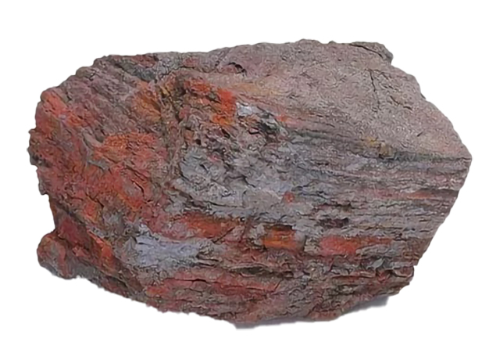
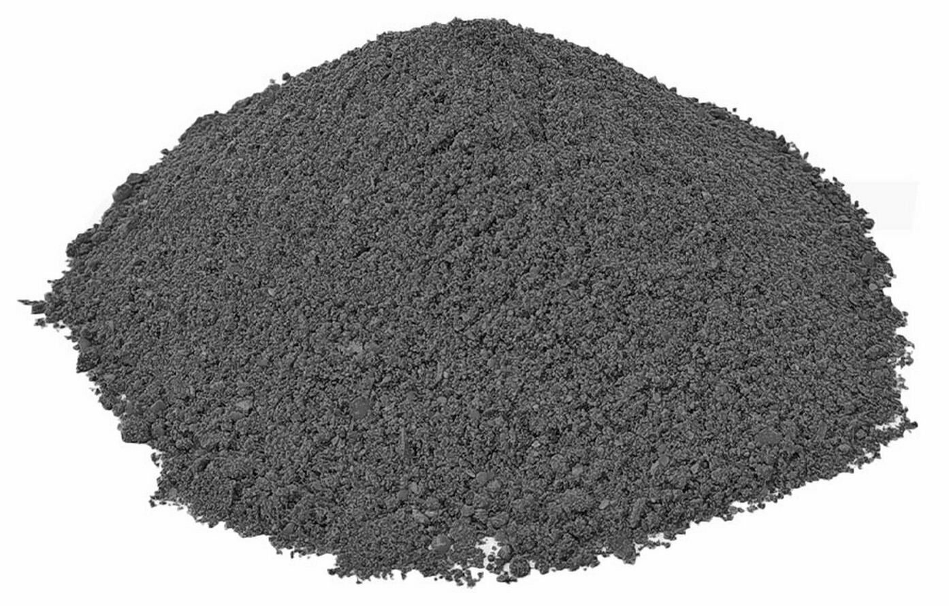
Проблематика
«Прогнозирование содержания железа в рудном концентрате»
Руда (30 – 50 % Fe) – природное образование, содержащее металлы в таких соединениях и концентрациях, при которых их промышленное использование технически возможно и экономически целесообразно – по сути горная порода.
Концентрат (64 - 67 % Fe) – исходное сырьё для получения чугуна и стали. Для получения концентрата руду необходимо обогатить железом с учётом свойств материала.
Обогащение – повышение содержания железа путём отделения рудного минерала от пустой породы.
Ежегодно на территории СНГ обогащают около 1 млрд тонн руды
Зачем обогащать руду?
Снижение расхода топлива при плавке
Увеличение производительности печи
Очистка от вредных примесей
Железная руда
Обогащение
Железный концентрат
3

Slide 4
Логика анализа
«Прогнозирование содержания железа в рудном концентрате»
Исходные данные:
RESULTS – данные с результатами измерений концентрации железа
SENSORS – данные с производственных датчиков
SENSORS_INFO – информация о сенсорах
Небольшая блок-схема, чтобы продемонстрировать
что было сделано
4

Slide 5
Постановка задачи
«Прогнозирование содержания железа в рудном концентрате»
5

Slide 6
Отбор признаков
«Прогнозирование содержания железа в рудном концентрате»
5

Slide 7
Модели ML и показатели
«Прогнозирование содержания железа в рудном концентрате»
4

Slide 8
Результаты
«Прогнозирование содержания железа в рудном концентрате»
То что получилось и возможно сопоставление с литературными источниками
6

Slide 9
Выводы и перспективы
«Прогнозирование содержания железа в рудном концентрате»
7Проведенное исследование было направлено на решение актуальной задачи оптимизации технологического процесса обогащения железной руды на основе данных датчикового мониторинга и измерений содержания железа в конечном концентрате. Комплексный анализ данных и построение прогнозных моделей позволили идентифицировать ключевые параметры процесса, оказывающие наиболее существенное влияние на целевую переменную.
В результате предобработки и консолидации данных был сформирован единый датафрейм, содержащий 40 260 наблюдений и 44 признака. Статистический анализ показал, что распределения большинства параметров существенно отличаются от нормального, что обусловило использование непараметрических методов на начальном этапе отбора признаков.
Для выявления наиболее значимых параметров процесса был применен комплексный подход, включающий корреляционный анализ Спирмена, дисперсионный анализ и алгоритм ExtraTreesRegressor. Сравнение результатов показало, что признак 1663 (Вес руды в мельницу № 32) стабильно входит в число наиболее влиятельных, что подтверждает его фундаментальную роль в процессе.
Для прогнозирования количественного значения содержания железа наилучшие результаты показала модель MLPRegressor. Анализ пермутационной важности признаков для этой модели выявил наиболее влиятельные параметры:
1323 (Расход воды в м-цу № 33) - определяет плотность пульпы и эффективность разделения минералов
1446 (Давление ГЦ № 32-71) - характеризует работу гидроциклонов и тонкость классификации
1662 (Вес руды в мельницу № 31) - определяет производительность узла измельчения
1388 (Мощность мельницы № 32) - отражает нагрузку на привод и эффективность помола
Для задачи идентификации «оптимального» технологического режима наивысшее качество продемонстрировала модель XGBClassifier. Анализ важности признаков показал, что для стабильного оптимального результата ключевыми являются параметры, характеризующие сбалансированность потоков:
1660 (ВАЗМ м-цы № 33) - объемная загрузка мельницы, определяющая эффективность помола
1318 (Плотность песков МД 3-9) - характеризует качество работы классификаторов
1313 (Плотность на сливе пульподелителя) - отражает равномерность распределения пульпы
1320 (Плотность питания 5-й стадии ММС) - определяет эффективность конечной стадии измельчения
Практическая значимость работы заключается в том, что выявленные параметры представляют собой конкретные «точки приложения» для оперативного управления технологическим процессом. Контроль загрузки мельниц, регулирование водного режима и поддержание оптимальных плотностей пульпы позволяют не только стабилизировать качество концентрата, но и предотвращать выход процесса за границы оптимальной зоны.
Результаты исследования могут быть использованы для создания системы предиктивного анализа и поддержки принятия технологических решений на горно-обогатительном комбинате.

Slide 11
Приложение 1
«Прогнозирование содержания железа в рудном концентрате»
Тут что-то для пояснения технологии обогащения, если возникнут вопросы
по существу самых влиятельных параметров – если не понятно что происходит
7Проведенное исследование было направлено на решение актуальной задачи оптимизации технологического процесса обогащения железной руды на основе данных датчикового мониторинга и измерений содержания железа в конечном концентрате. Комплексный анализ данных и построение прогнозных моделей позволили идентифицировать ключевые параметры процесса, оказывающие наиболее существенное влияние на целевую переменную.
В результате предобработки и консолидации данных был сформирован единый датафрейм, содержащий 40 260 наблюдений и 44 признака. Статистический анализ показал, что распределения большинства параметров существенно отличаются от нормального, что обусловило использование непараметрических методов на начальном этапе отбора признаков.
Для выявления наиболее значимых параметров процесса был применен комплексный подход, включающий корреляционный анализ Спирмена, дисперсионный анализ и алгоритм ExtraTreesRegressor. Сравнение результатов показало, что признак 1663 (Вес руды в мельницу № 32) стабильно входит в число наиболее влиятельных, что подтверждает его фундаментальную роль в процессе.
Для прогнозирования количественного значения содержания железа наилучшие результаты показала модель MLPRegressor. Анализ пермутационной важности признаков для этой модели выявил наиболее влиятельные параметры:
1323 (Расход воды в м-цу № 33) - определяет плотность пульпы и эффективность разделения минералов
1446 (Давление ГЦ № 32-71) - характеризует работу гидроциклонов и тонкость классификации
1662 (Вес руды в мельницу № 31) - определяет производительность узла измельчения
1388 (Мощность мельницы № 32) - отражает нагрузку на привод и эффективность помола
Для задачи идентификации «оптимального» технологического режима наивысшее качество продемонстрировала модель XGBClassifier. Анализ важности признаков показал, что для стабильного оптимального результата ключевыми являются параметры, характеризующие сбалансированность потоков:
1660 (ВАЗМ м-цы № 33) - объемная загрузка мельницы, определяющая эффективность помола
1318 (Плотность песков МД 3-9) - характеризует качество работы классификаторов
1313 (Плотность на сливе пульподелителя) - отражает равномерность распределения пульпы
1320 (Плотность питания 5-й стадии ММС) - определяет эффективность конечной стадии измельчения
Практическая значимость работы заключается в том, что выявленные параметры представляют собой конкретные «точки приложения» для оперативного управления технологическим процессом. Контроль загрузки мельниц, регулирование водного режима и поддержание оптимальных плотностей пульпы позволяют не только стабилизировать качество концентрата, но и предотвращать выход процесса за границы оптимальной зоны.
Результаты исследования могут быть использованы для создания системы предиктивного анализа и поддержки принятия технологических решений на горно-обогатительном комбинате.

Slide 12
Приложение 2
«Прогнозирование содержания железа в рудном концентрате»
Тут какие-то важные детали из кода
7Проведенное исследование было направлено на решение актуальной задачи оптимизации технологического процесса обогащения железной руды на основе данных датчикового мониторинга и измерений содержания железа в конечном концентрате. Комплексный анализ данных и построение прогнозных моделей позволили идентифицировать ключевые параметры процесса, оказывающие наиболее существенное влияние на целевую переменную.
В результате предобработки и консолидации данных был сформирован единый датафрейм, содержащий 40 260 наблюдений и 44 признака. Статистический анализ показал, что распределения большинства параметров существенно отличаются от нормального, что обусловило использование непараметрических методов на начальном этапе отбора признаков.
Для выявления наиболее значимых параметров процесса был применен комплексный подход, включающий корреляционный анализ Спирмена, дисперсионный анализ и алгоритм ExtraTreesRegressor. Сравнение результатов показало, что признак 1663 (Вес руды в мельницу № 32) стабильно входит в число наиболее влиятельных, что подтверждает его фундаментальную роль в процессе.
Для прогнозирования количественного значения содержания железа наилучшие результаты показала модель MLPRegressor. Анализ пермутационной важности признаков для этой модели выявил наиболее влиятельные параметры:
1323 (Расход воды в м-цу № 33) - определяет плотность пульпы и эффективность разделения минералов
1446 (Давление ГЦ № 32-71) - характеризует работу гидроциклонов и тонкость классификации
1662 (Вес руды в мельницу № 31) - определяет производительность узла измельчения
1388 (Мощность мельницы № 32) - отражает нагрузку на привод и эффективность помола
Для задачи идентификации «оптимального» технологического режима наивысшее качество продемонстрировала модель XGBClassifier. Анализ важности признаков показал, что для стабильного оптимального результата ключевыми являются параметры, характеризующие сбалансированность потоков:
1660 (ВАЗМ м-цы № 33) - объемная загрузка мельницы, определяющая эффективность помола
1318 (Плотность песков МД 3-9) - характеризует качество работы классификаторов
1313 (Плотность на сливе пульподелителя) - отражает равномерность распределения пульпы
1320 (Плотность питания 5-й стадии ММС) - определяет эффективность конечной стадии измельчения
Практическая значимость работы заключается в том, что выявленные параметры представляют собой конкретные «точки приложения» для оперативного управления технологическим процессом. Контроль загрузки мельниц, регулирование водного режима и поддержание оптимальных плотностей пульпы позволяют не только стабилизировать качество концентрата, но и предотвращать выход процесса за границы оптимальной зоны.
Результаты исследования могут быть использованы для создания системы предиктивного анализа и поддержки принятия технологических решений на горно-обогатительном комбинате.

